Slide 1
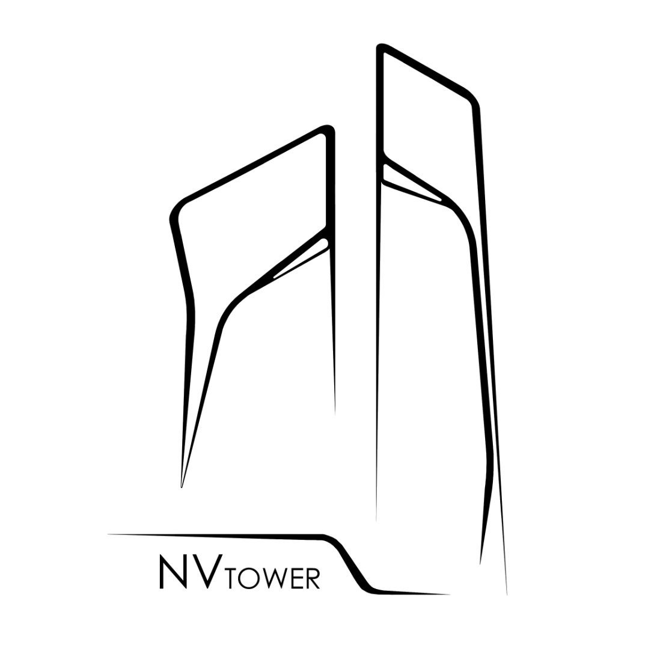
NV Tower
многофункционалната
зелена сграда
от бъдещето

Slide 2
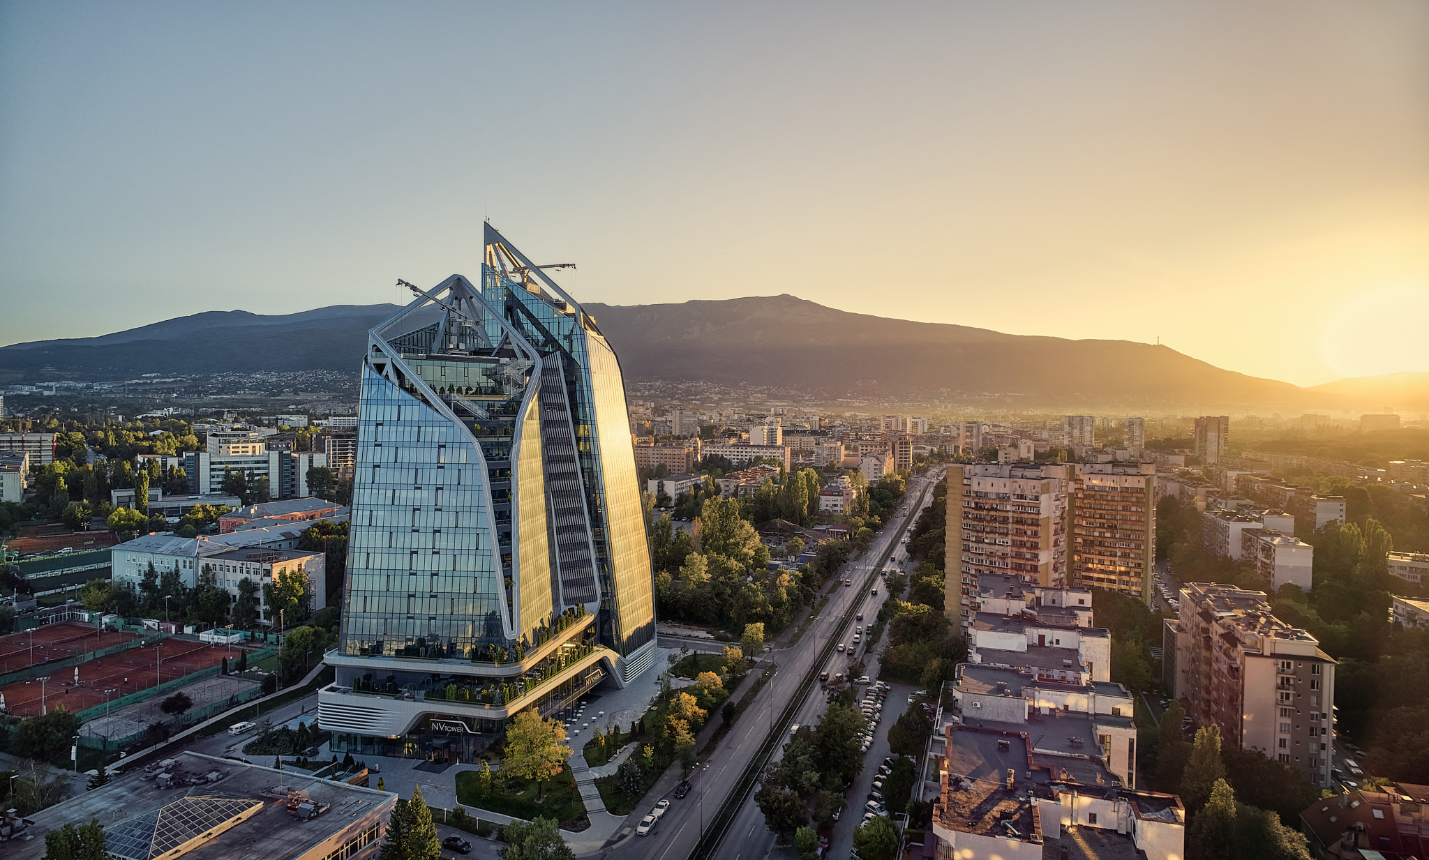
NV TOWER
следва най-актуалните градоустройствени и архитектурни тенденции: многофункционалност,
обширни споделени пространства в различни зони на сградата,
богато озеленени покриви и фасади,
архитектурен силует, съобразен с контекста на средата.

Slide 3
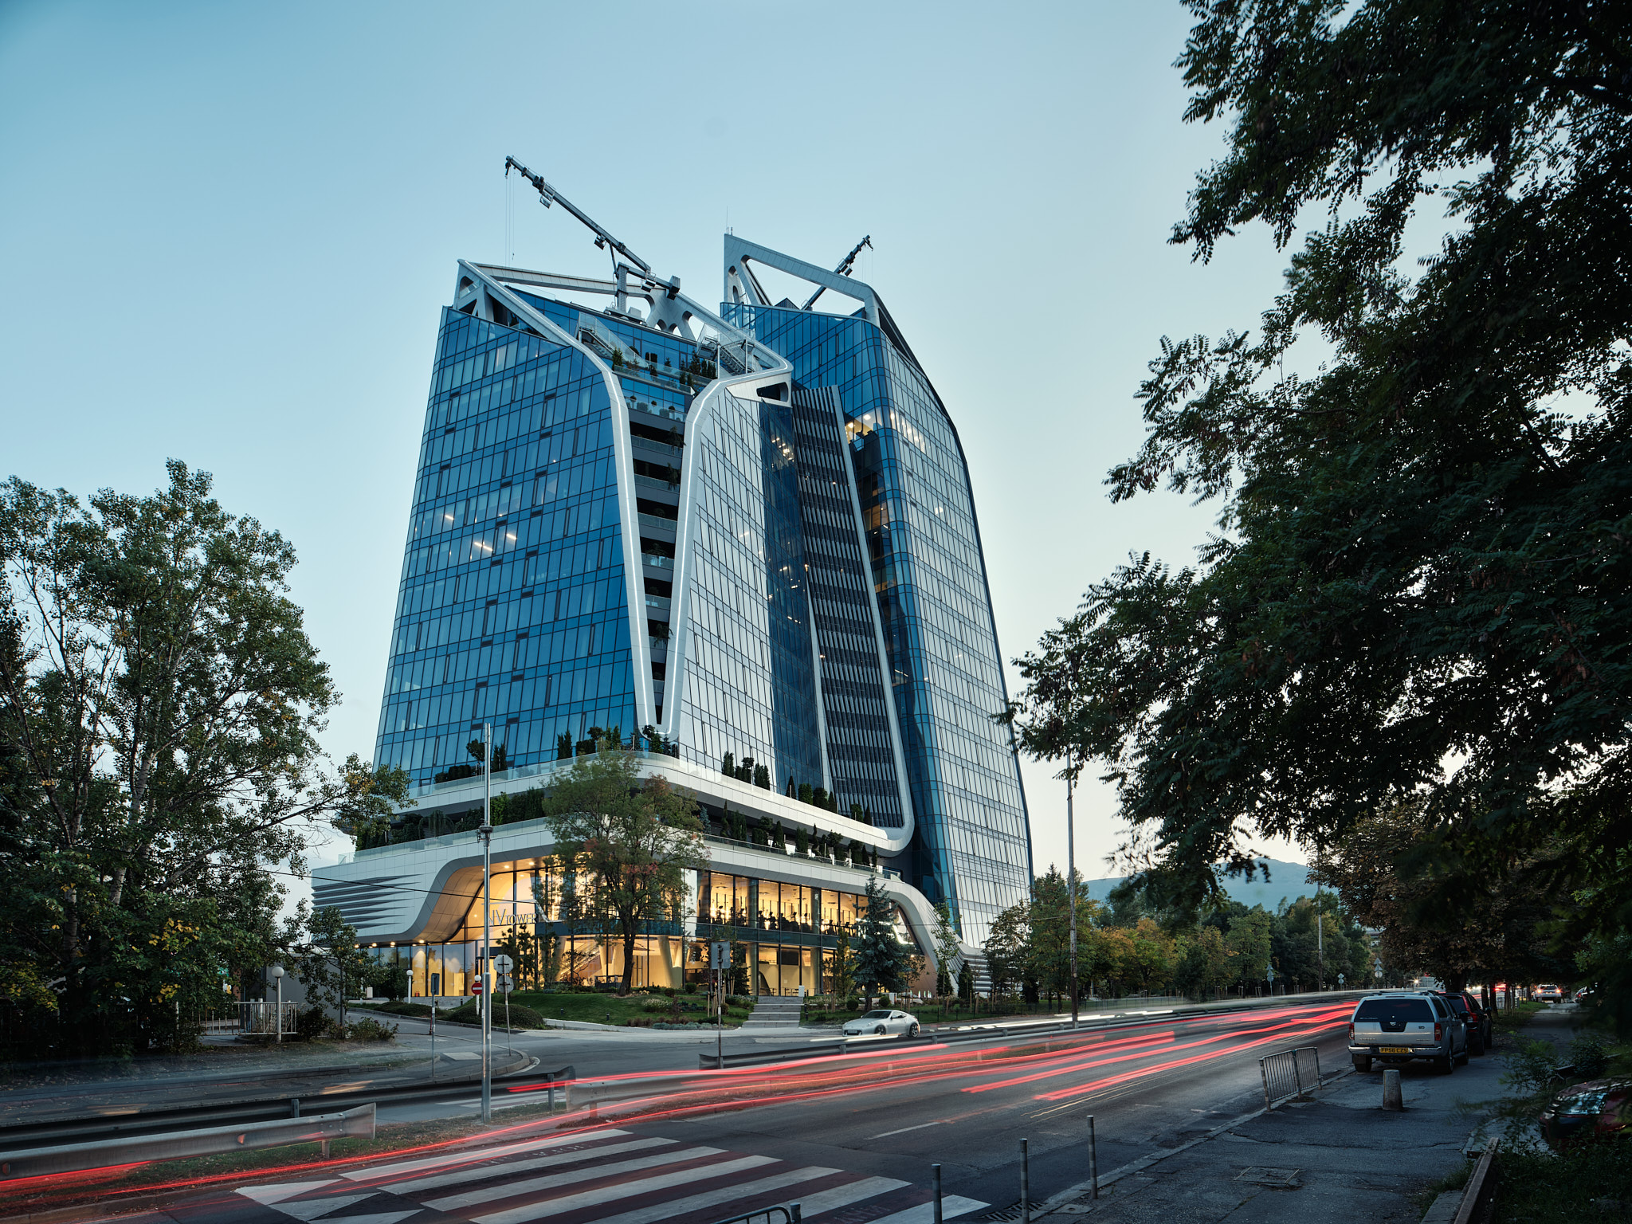
NV TOWER е високо-технологична сграда.
Сградните системи се управляват от интелегентна система за сградна автоматизация.
За климатизиране на сградата са предвидени енергийно-ефективни VRV системи за всяка зона, които използват отпадналата топлинна енергия.
Вентилационните камери са с ротационни рекуператори за намаляване на енергийните разходи и висока степен на пречистване на въздуха чрез фини филтри клас F7.

Slide 4
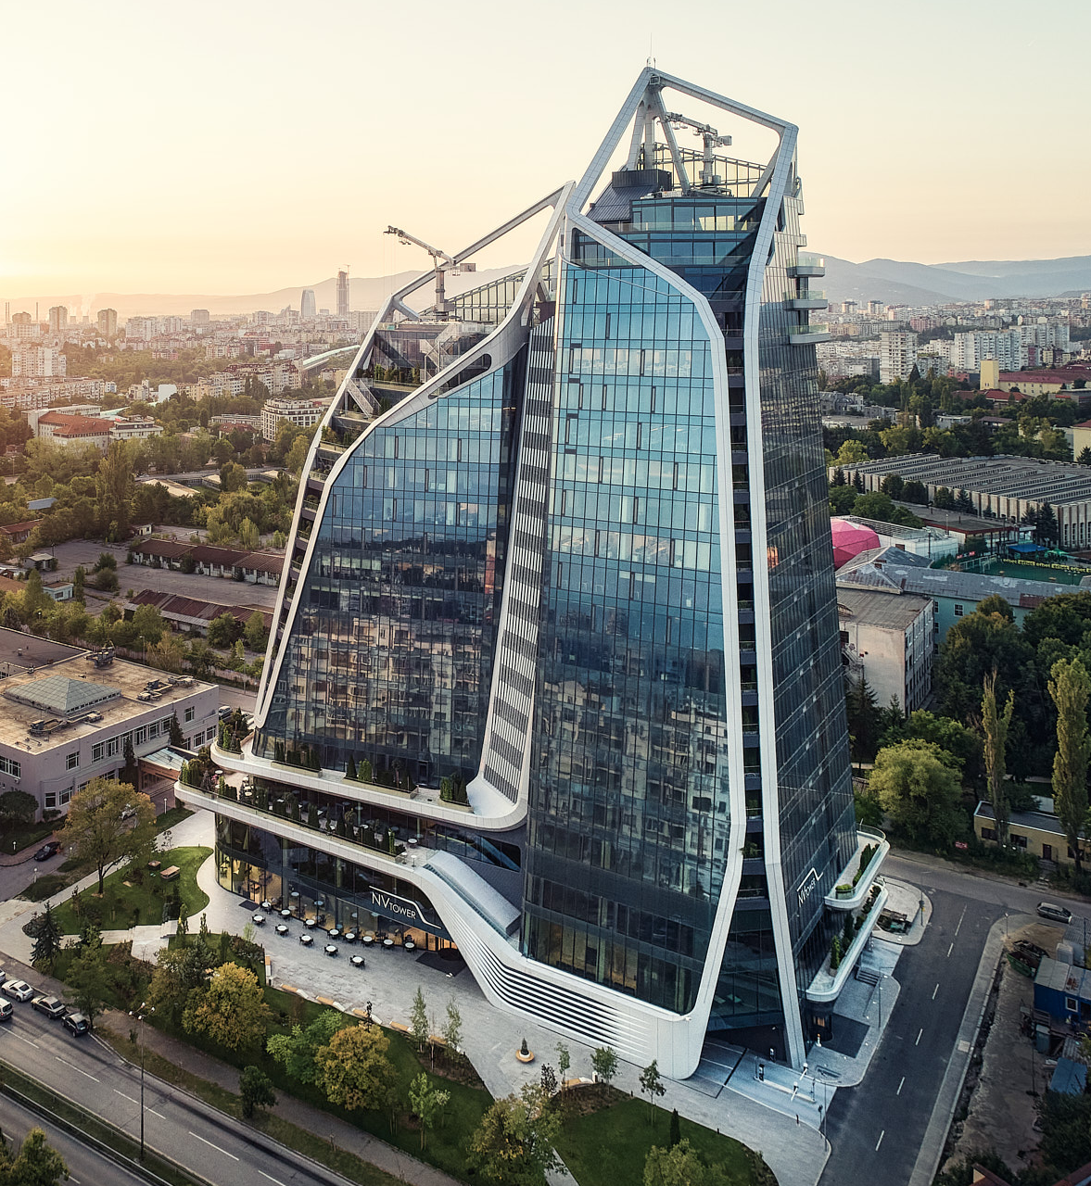
За подобряване здравословната среда се прилагат технологии за стерилизация на въздуха чрез UVC лампи Ozone Free, монтирани във вентилационните системи, както и безконтактни технологии в обществените зони.
Система от 14 асансьора с destination control функция, разпределени в няколко групи, обезпечава вертикална комуникация в сградата.

Slide 5
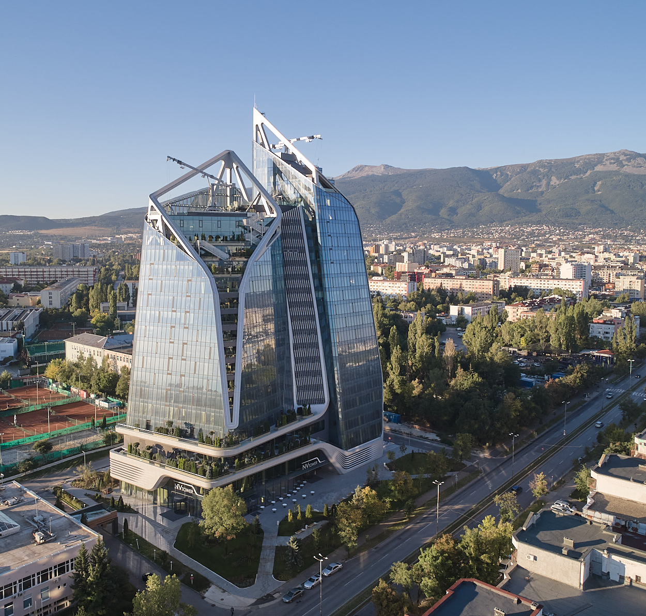
NV TOWER е първият пример за сграда - вертикален парк в България.
Богатото естествено озеленяване по фасадите включва повече от 200 вечно зелени и широколистни дървета, и над 1 000 други растения.

Slide 6
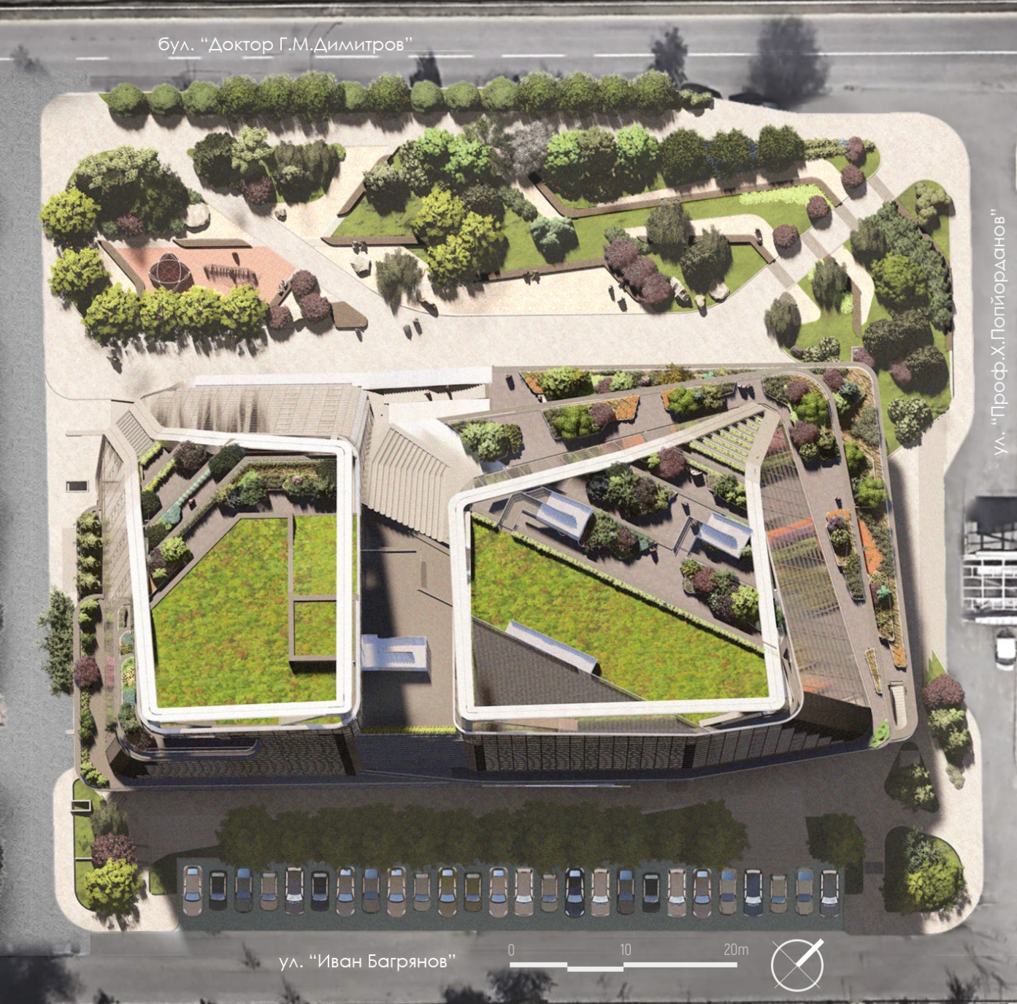
Естествената зеленина по покривите и фасадите пречиства замърсеният градски въздух,
намалява праховите частици,
подобрява микроклимата,
създава променящ се през различните сезони
облик на сградата,
намалява стреса и напрежението на служителите.

Slide 7
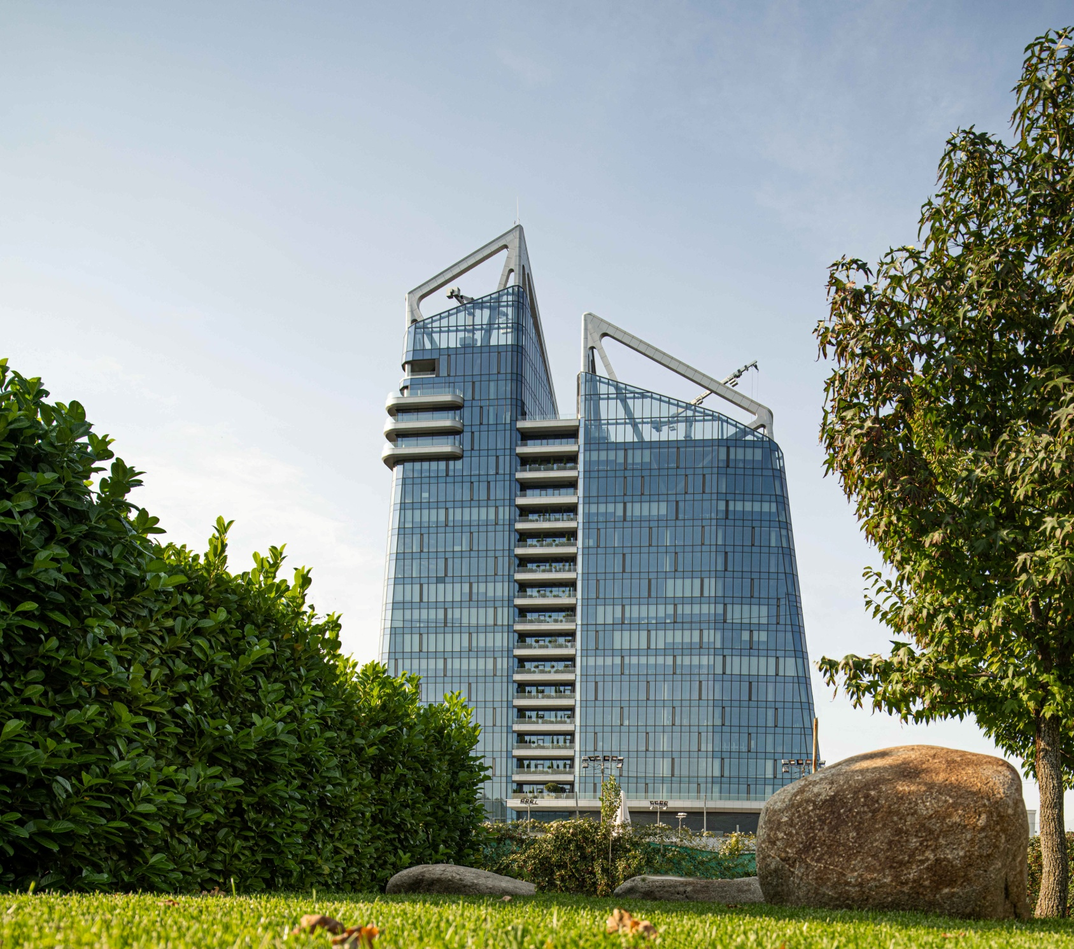
Сградата разполага с удобства за велосипедисти и паркоместа със зарядни станции за електромобили.
Част от зелената концепция е и системата за събиране на дъждовната вода и повторното й използване за напояване на зелените площи.

Slide 8
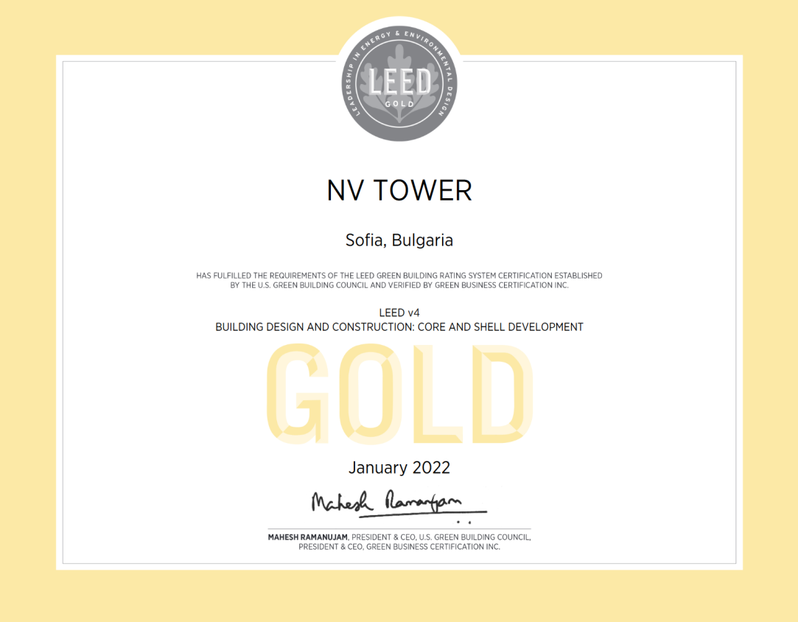
NV TOWER е сертифицирана по най-широко разпространената и международно призната система за оценка на зелени и устойчиви проекти LEED или Leadership in Energy and Environmental с ниво Gold.

Slide 9
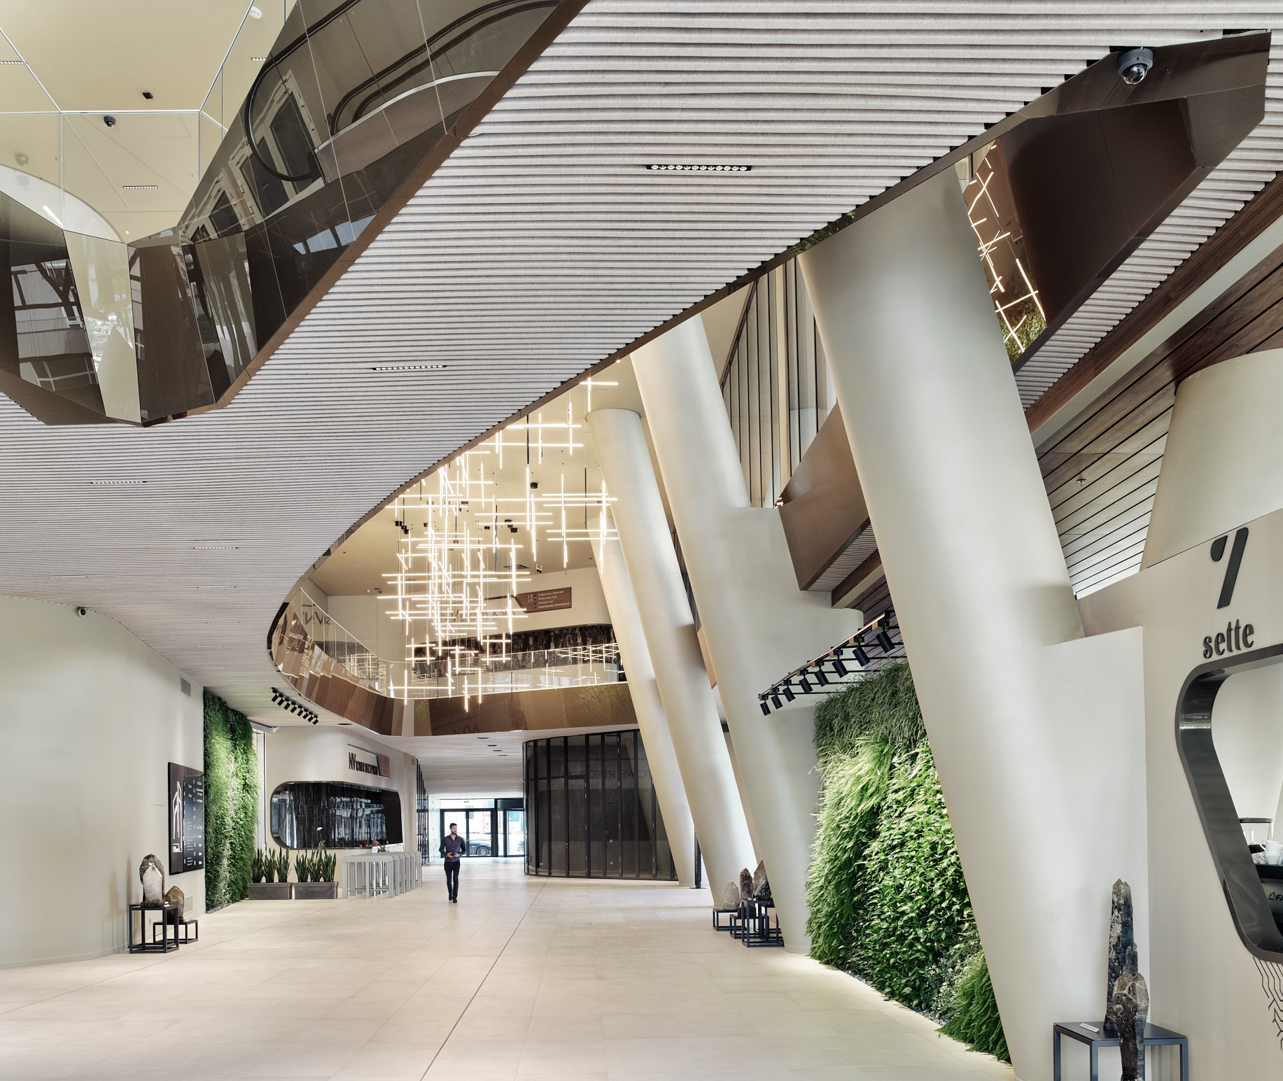
Различните функции:
офиси, жилища, търговски обекти - ресторант, кафене, медицински център, аптека, банков офис, уелнес и спортен център, конферентен блок,
оживяват сградата и я превръщат в притегателен център за района.

Slide 10
NV Tower
Поставя нови стандарти за комфорт, функционалност и устойчивост в градската среда

